Slide 1



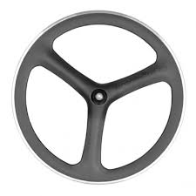
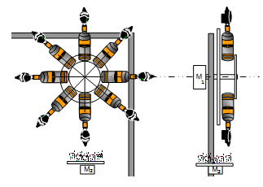
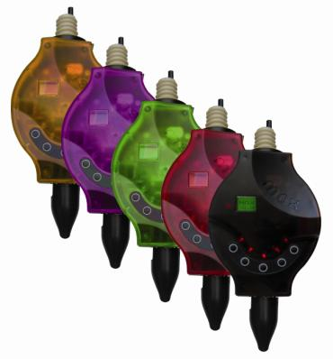
Projet Roue Doseur MAX
Notes:
Nous allons pouvoir commencer la présentation

Slide 2
Sommaire
I - Introduction
II - Partie personnelle
III - Conclusion
Notes:
En sommaire de cette présentation, nous aurons trois grandes parties qui seront développées

Slide 3
I - Introduction
Notes:
Premièrement l'introduction

Slide 4
Sommaire
I - Introduction
1. L'entreprise Haxe Système
2. Expression du besoin
3. Présentation du système
4. Analyse et conception préliminaire
5. Contraintes
6. Analyse et conception
II - Partie personnelle
III - Conclusion
Notes:
Cette partie sera composée des 6 points suivants

Slide 5

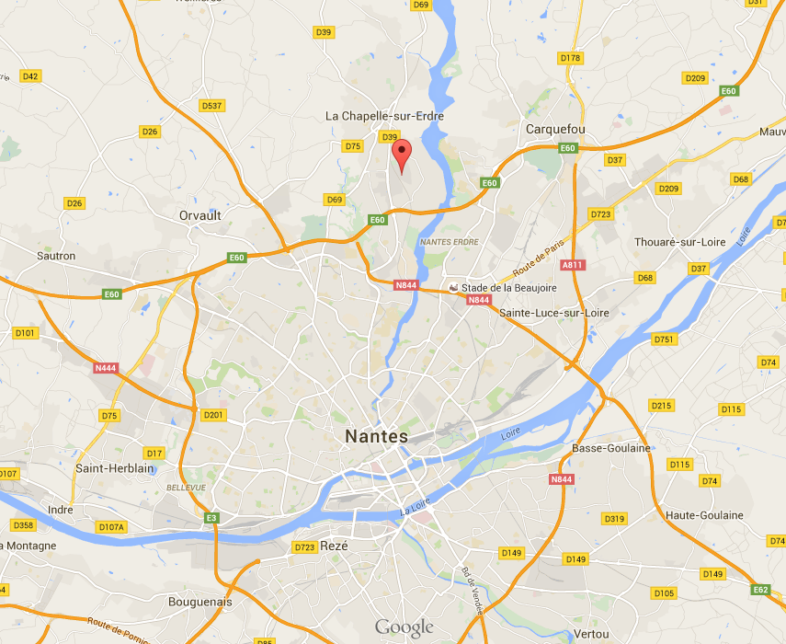
1. L'entreprise
44240 - La Chapelle sur Erdre
1 rue de Lorraine
Moins de 10 employés
Commerce de gros
(Commerce inter-entreprise, CHR)
Monopole du marché
I - Introduction
Notes:
Située à la chapelle sur erdre
Société à Responsabilités Limitées
Café Hotel Restaurant
Gamme de produits

Slide 6
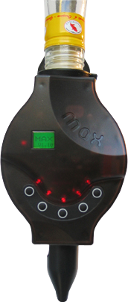
2. Expression du besoin
LE DOSEUR LE PLUS RAPIDE DU MARCHÉ !
Avantages :
Permet d'éviter les pertes (20 % d'économie)
3 fois plus rapide (aucune attente entre 2 doses)
Nombreux modes de fonctionnement
I - Introduction
Notes:
Présentation :
Le doseur électronique de boissons doseur Max® est un système innovant qui a fait l'objet d'un brevet : c'est le seul doseur électronique capable de distribuer 5 doses programmables
Un doseur = une bouteille.

Slide 7

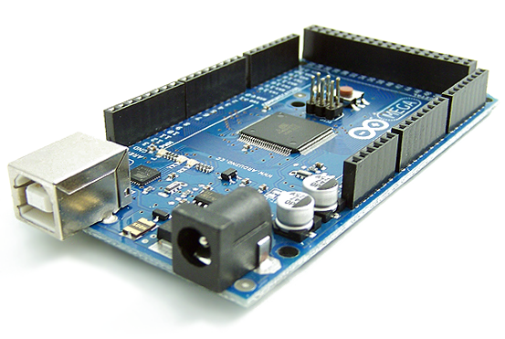

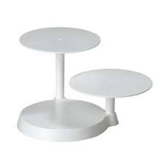
2. Expression du besoin
Maquette de démonstration ludique
Exposer les doseurs MAX aux entreprises dans des salons
Attirer les potentiels acheteurs
I - Introduction

Slide 8
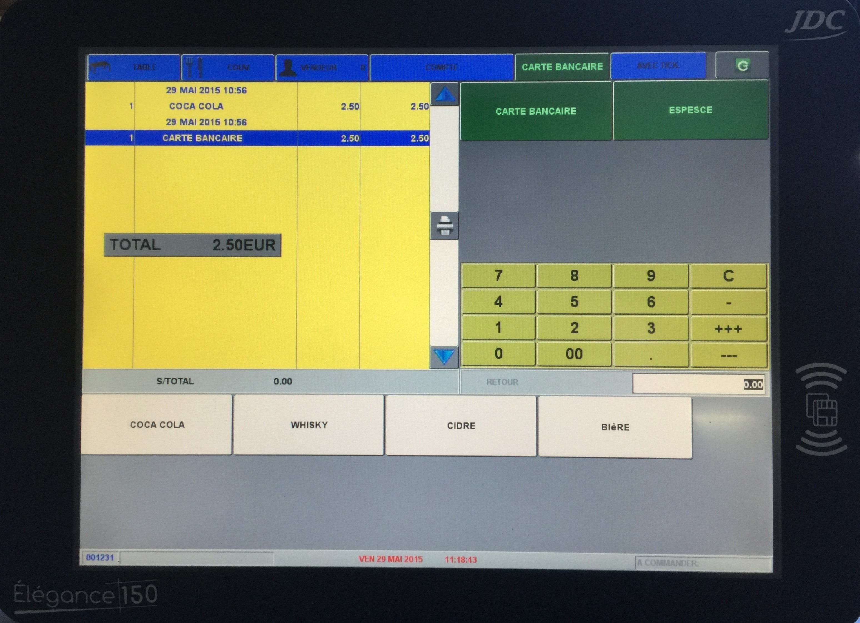
3. Présentation du système
I - Introduction
Notes:
Seule IHM du projet, programme de caisse créé par HAXE

Slide 9
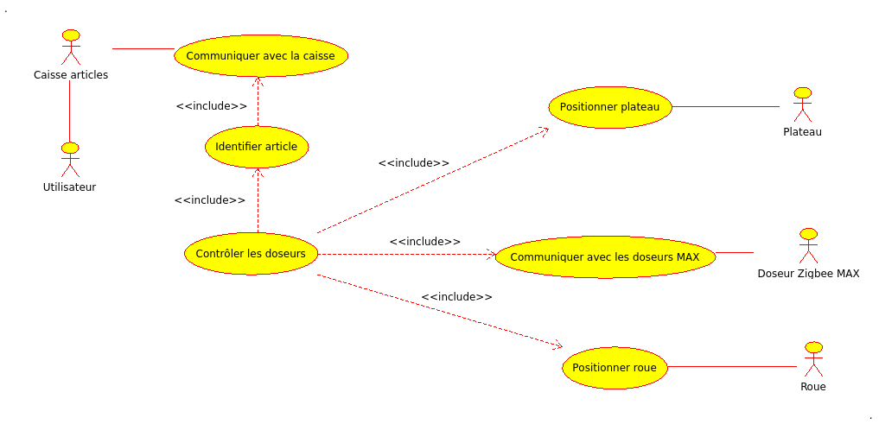
4. Analyse et conception préliminaire
Fp1 : Contrôler les doseurs
Fp6 : Communiquer avec les doseurs MAX
I - Introduction
Notes:
Diagramme des cas d'utilisations du Cahier des Charges

Slide 10
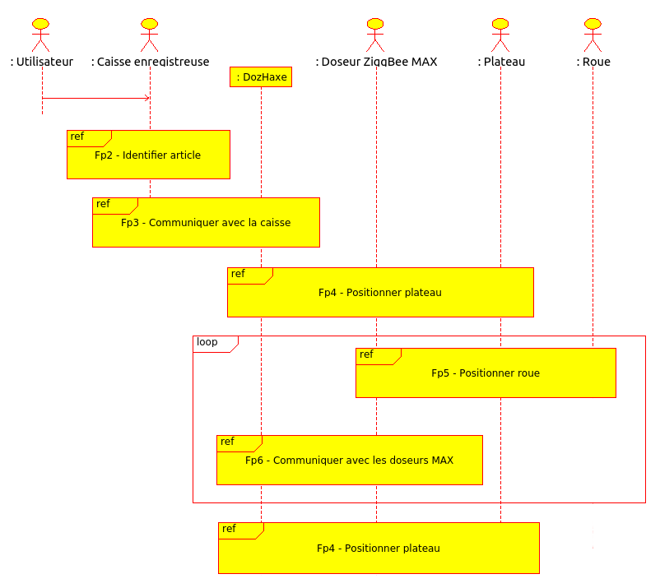
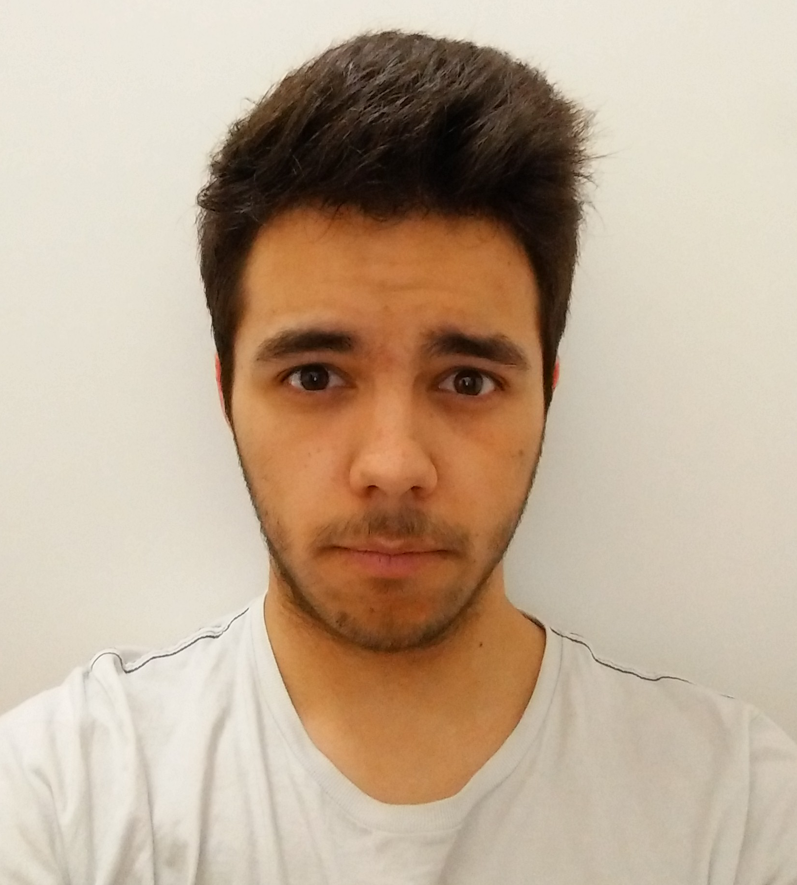
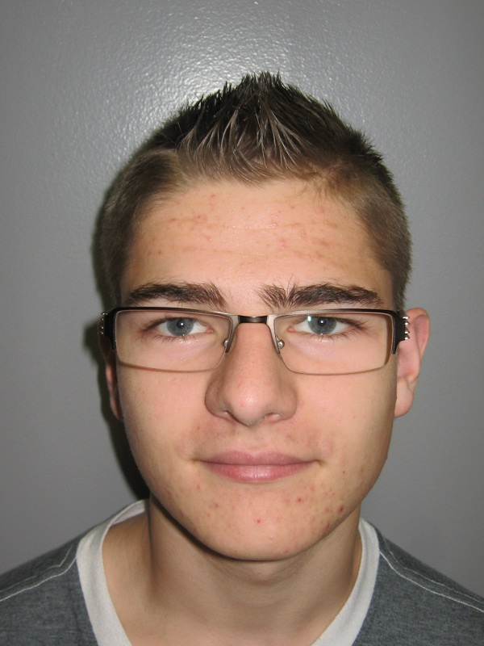
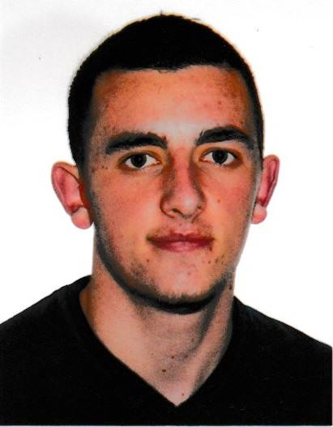
4. Analyse et conception préliminaire
Fp1 : Contrôler les doseurs
KERVICHE
Bastien
(élève A)
PELE
Jimmy
(élève C)
OLLIVIER
Johann
(élève B)
I - Introduction
Notes:
Ce qui nous a amené à créer ce diagramme de séquence
Notre groupe composé de 3 personnes en me comptant doit réaliser ces FP
Johann lui s'occupe

Slide 11
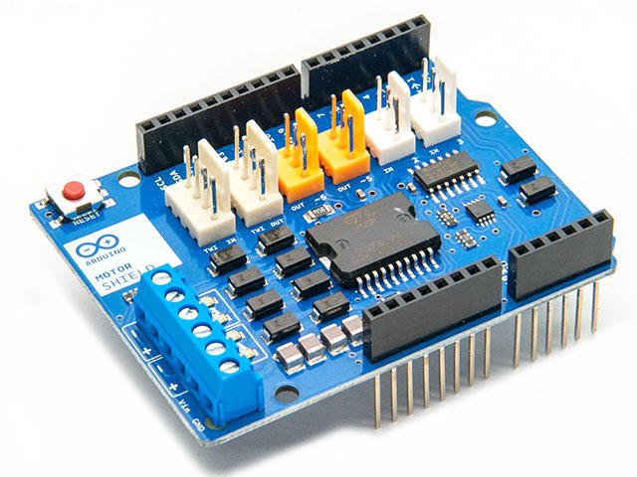
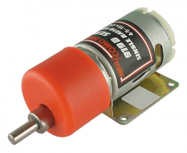
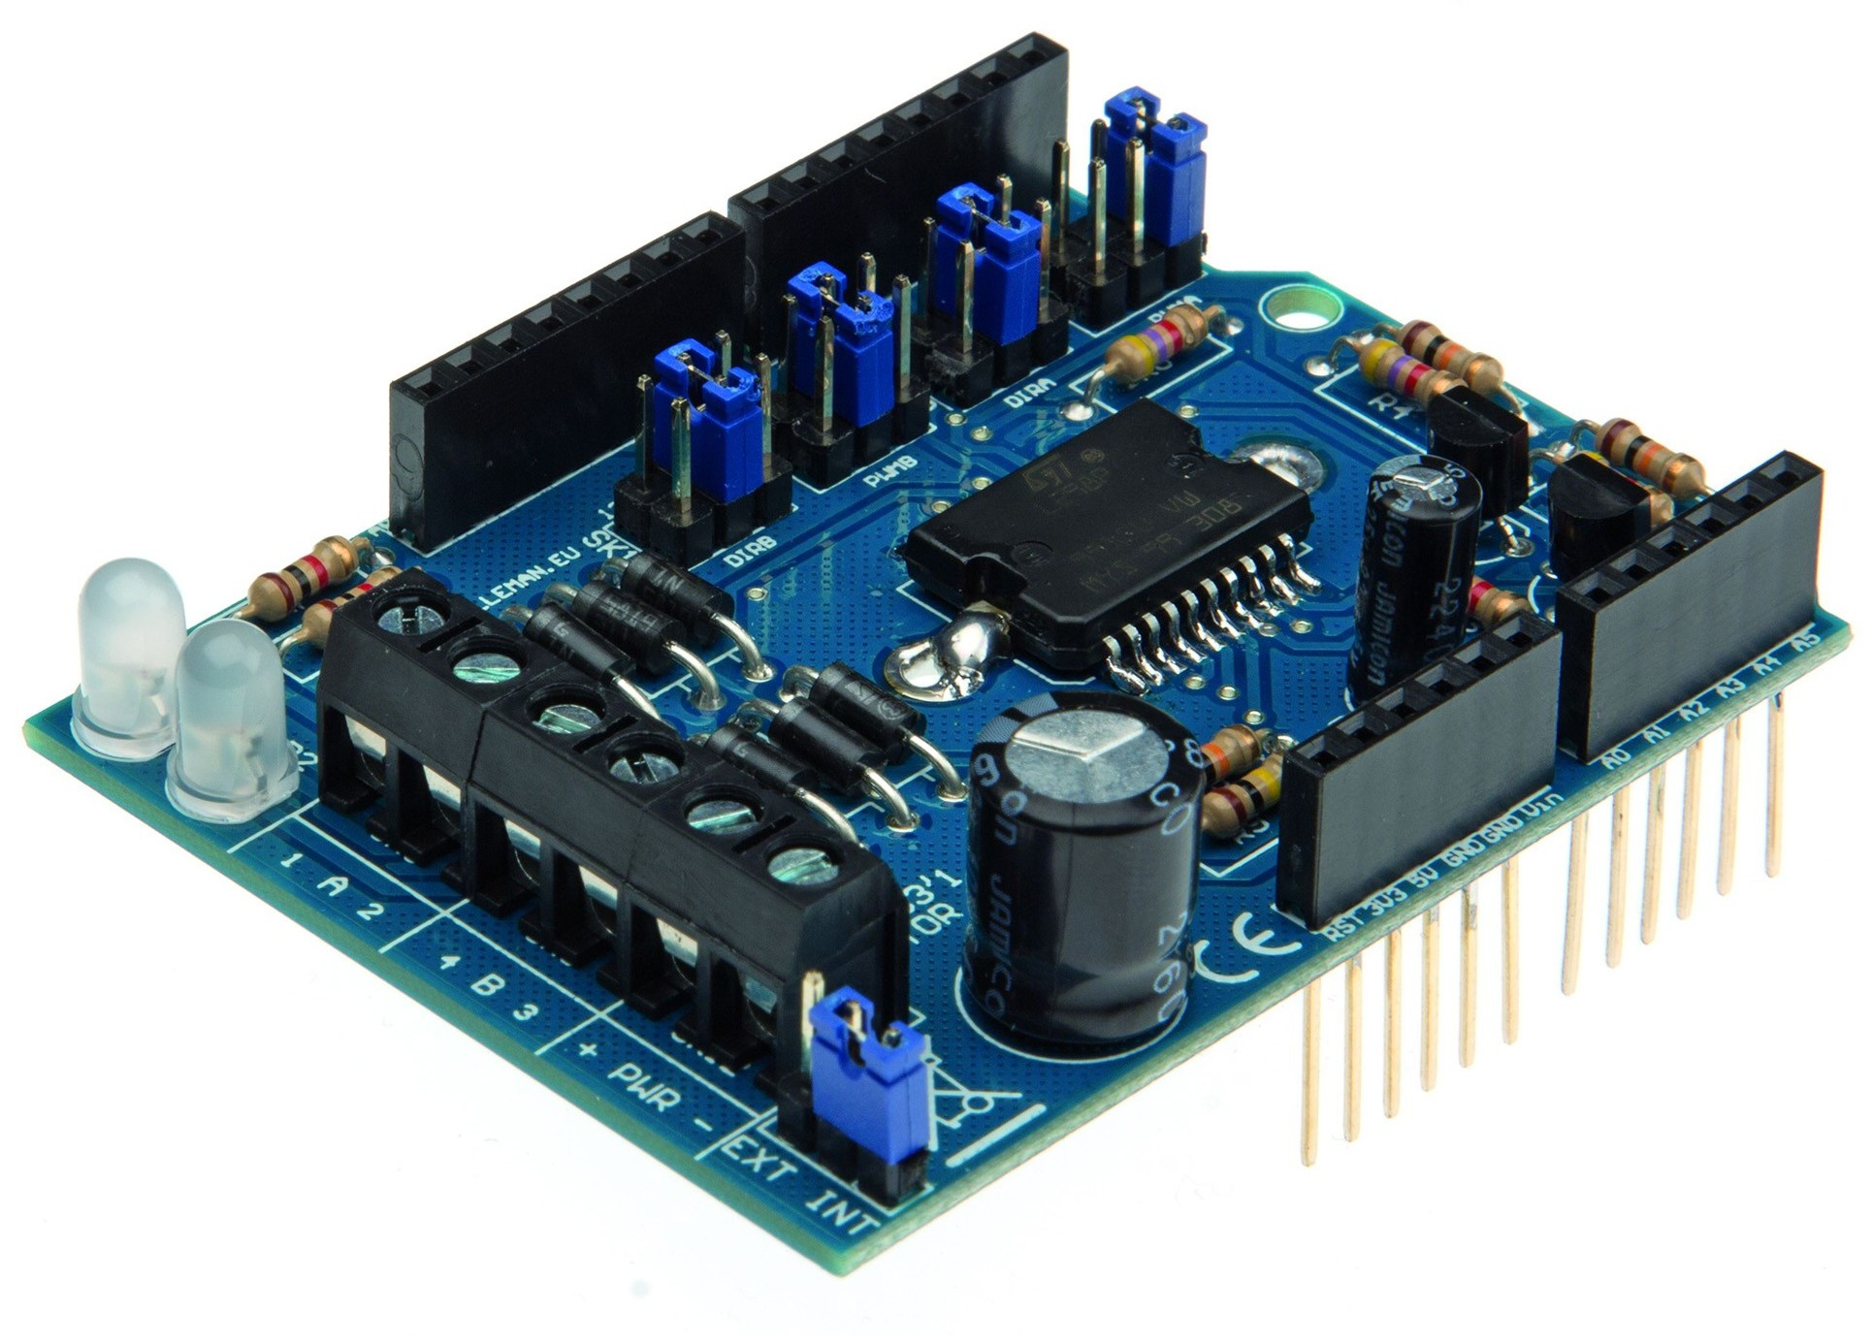
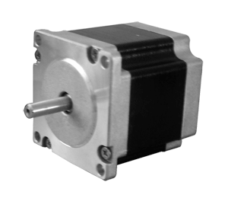
5. Contraintes
I - Introduction
Logicielles :
– Norme de codage d'Arduino (C/C++)
– Protocoles de communication
Notes:
Pour faire tourner les éléments, il faut :
Des moteurs, pour les faire tourner, il faut :
Des motor shields
Ces shields ne sont pas interconnectables→2cartes

Slide 12
5. Contraintes
Modèle Mega 2560
Connectique :
54 broches E/S numériques
16 broches d'entrées analogiques
Mémoire :
256 KB de mémoire flash
8 KB de mémoire SRAM
4 KB de mémoire EEPROM
Vitesse d'horloge :
Vitesse d'horloge à 16 MHz
I - Introduction

Slide 13
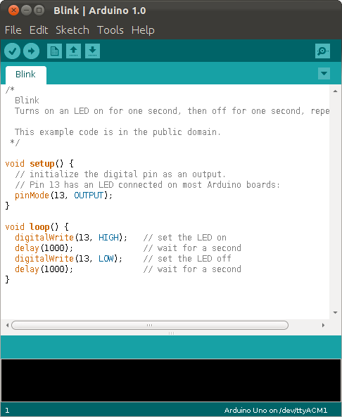
5. Contraintes
IDE Arduino
Avantages :
- Interface graphique intuitive
- Configuration aisée
- Utilisation simplifiée
Inconvénients :
- Restreint
I - Introduction

Slide 14
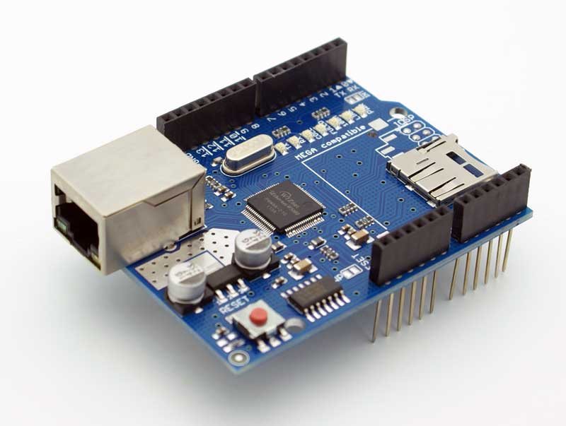

6. Analyse et conception
Doseur MAX
Dose (ML)
Rotation moteur à courant continu
Ordre 2
Rotation moteur pas à pas
Ordre 1
I - Introduction
Notes:
DANS LE CAS OU ON A UN SEUL DOSEUR A ACTIONNER
Données plus précises carte maitre/esclave

Slide 15
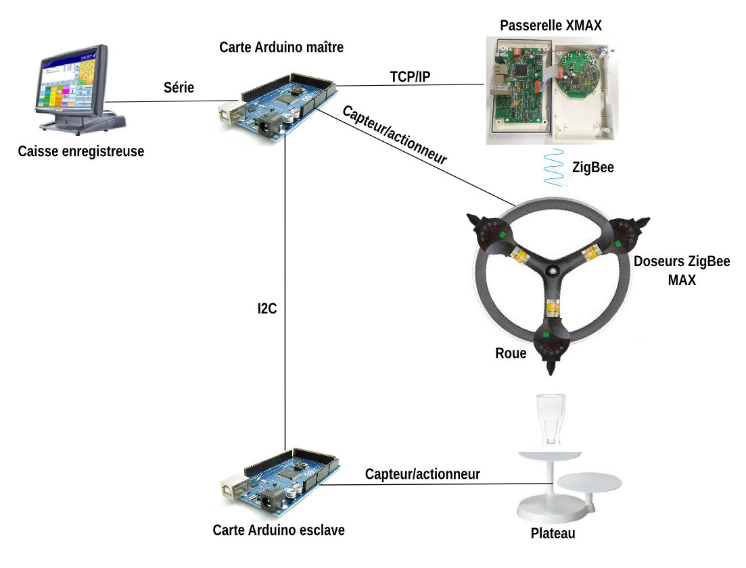
6. Analyse et conception
I - Introduction
Notes:
Ce qui nous amène à ce synoptique de recette où on retrouve

Slide 16
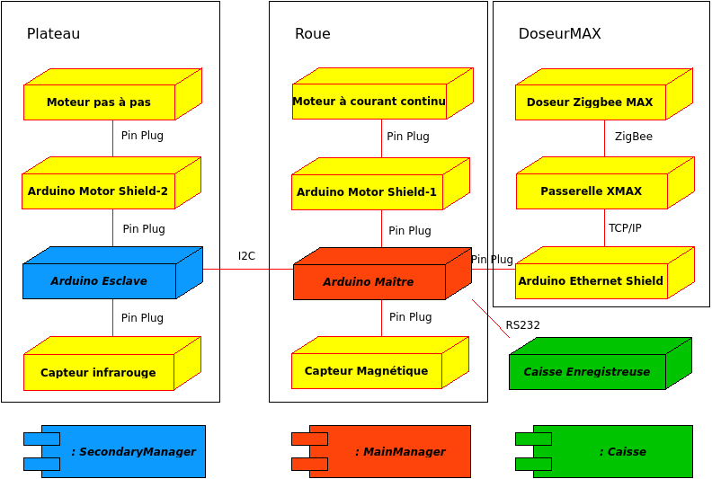
6. Analyse et conception
Diagramme de déploiement
I - Introduction
Notes:
Voici le diagramme de déploiement qui en découle

Slide 17
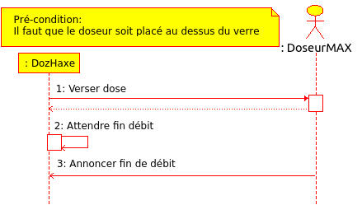
6. Analyse et conception
Fp6 : Communiquer avec les doseurs MAX
I - Introduction
Notes:
Pour ce qui en est de ma deuxième fonction à traiter, la FP6, c'est celle qui s'occupe du versement d'une dose. Ca fonctionne de cette manière.

Slide 18
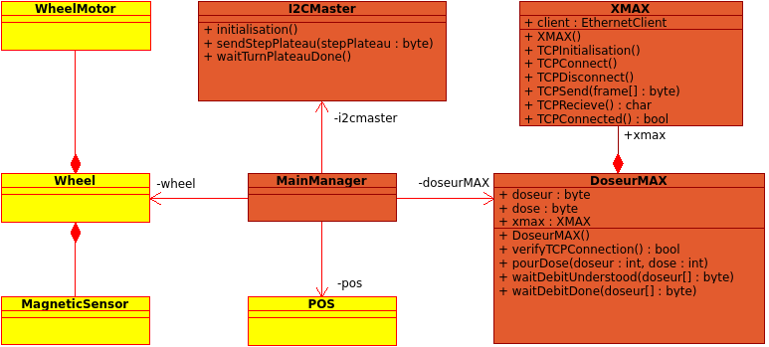
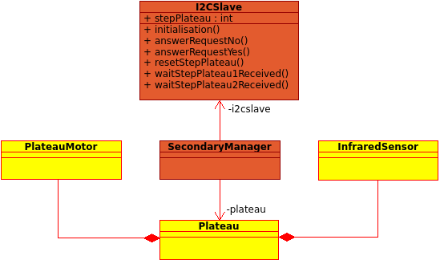
6. Analyse et conception
Diagrammes de classe
I - Introduction
Notes:
Deux diagrammes de classes car 2 unités d'éxecutions séparées, on retrouve ceci cela ici

Slide 19
II - Partie personnelle
Notes:
ENVIRON 8-9 MINUTES

Slide 20
Sommaire
I - Introduction
II - Partie personnelle
1. Fp1 – Contrôler les doseurs
2. Fp6 – Communiquer avec les doseurs
3. Tests unitaires
4. Tests d'intégration
5. Planning
III - Conclusion
Notes:
Cette partie sera composée des 5 points suivants

Slide 21
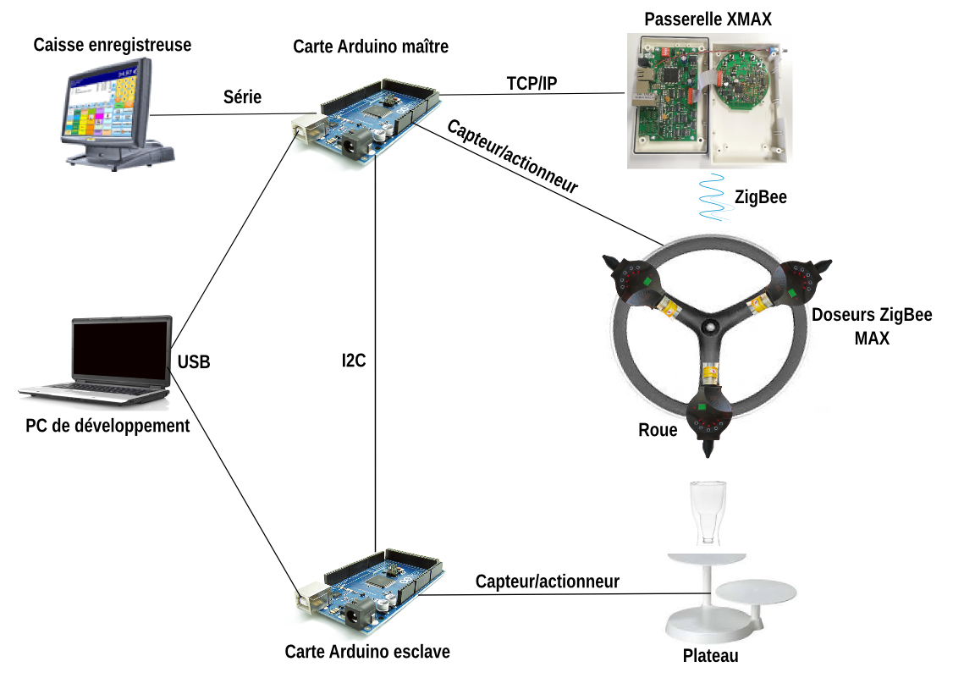
1. Fp1 – Contrôler les doseurs
I - Introduction
Notes:
FP1 :
SVN
Rappel :
La séparation du programme sur deux carte nous oblige à créer une communication entre celles-ci

Slide 22
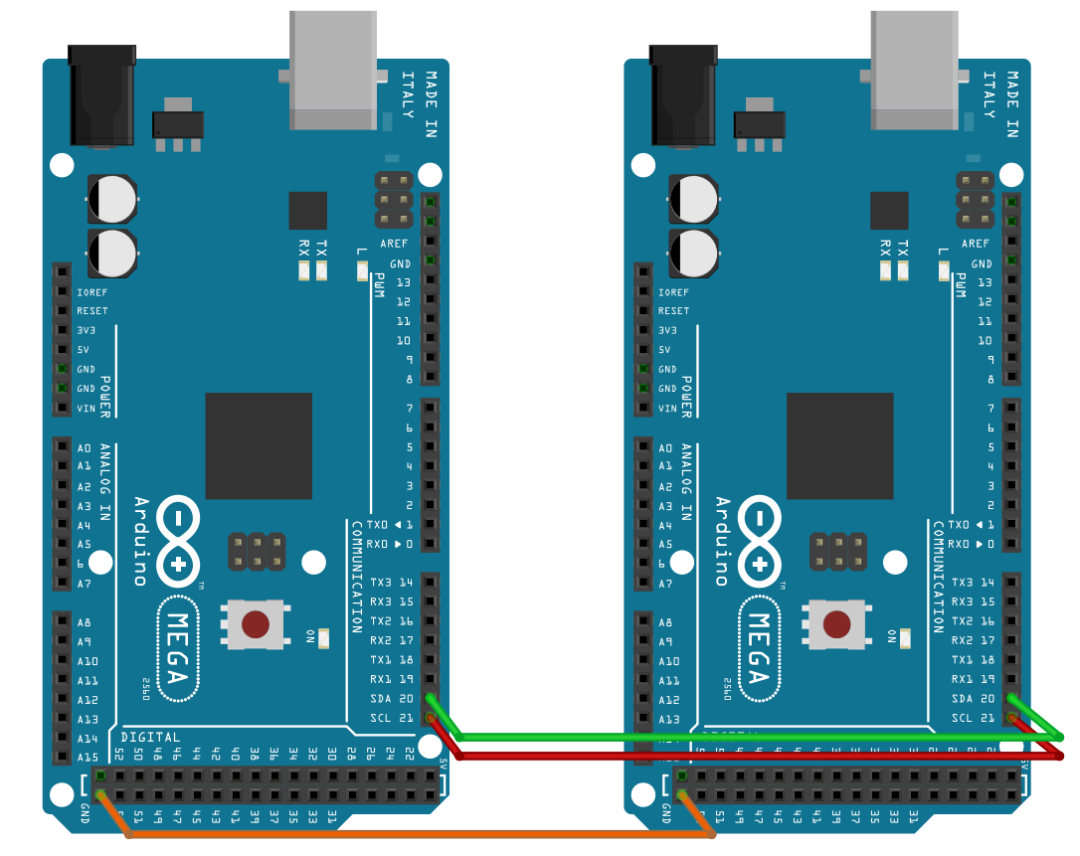
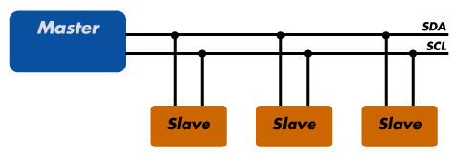
1. Fp1 – Contrôler les doseurs
Carte Arduino maître
Carte Arduino esclave
Le bus I2C :
Permet de faire communiquer entre eux des composants électroniques grâce à seulement trois fils :
un signal de données (SDA)
un signal d'horloge (SCL)
un signal de référence électrique (masse)
SDA
SCL
Masse
II - Partie personnelle
Notes:
Ce qui nous amène à l'I2C

Slide 23
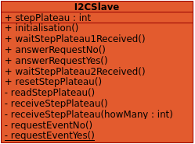
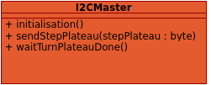
1. Fp1 – Contrôler les doseurs
Carte Arduino maître
Carte Arduino esclave
Opérations
Attente
stepPlateau = 0
Faire tourner le plateau
I2CSlave : waitStepPlateau1Received()
stepPlateau = 1
Attente
Rotation
Utilisation de la méthode : sendStepPlateau(stepPlateau : int)
Annoncer la fin de la rotation
Utilisation de la méthode : waitTurnPlateauDone()
Opérations
Attente
Utilisation de la méthode : answerRequestYes()
Utilisation de la méthode : answerRequestNo()
Retourner le plateau
stepPlateau = 2
Utilisation de la méthode : resetStepPlateau()
Utilisation de la méthode : waitStepPlateau2Received()
stepPlateau = 0
Utilisation de la méthode : sendStepPlateau(stepPlateau : int)

Slide 24
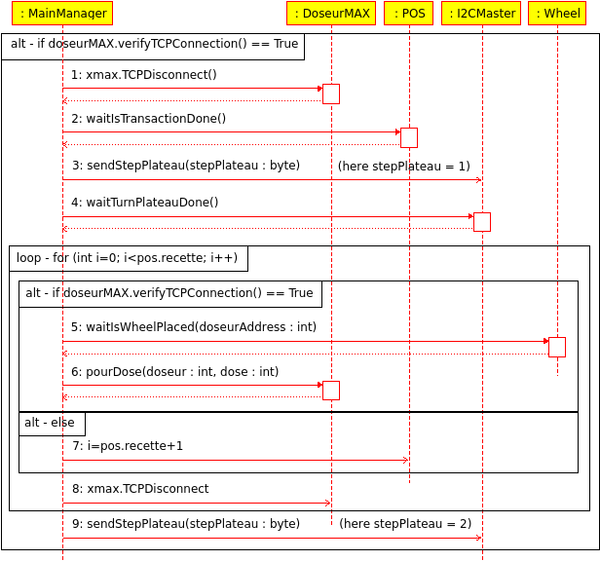
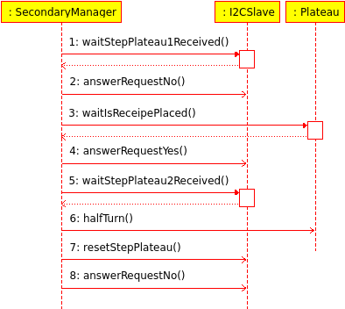
1. Fp1 – Contrôler les doseurs
Diagrammes de séquence globaux
Notes:
Manque la méthode answerRequestYes

Slide 25
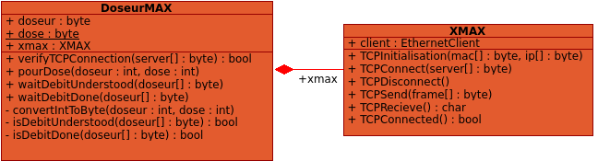
2. Fp6 – Communiquer avec les doseurs
II - Partie personnelle
Notes:
FP6 -

Slide 26
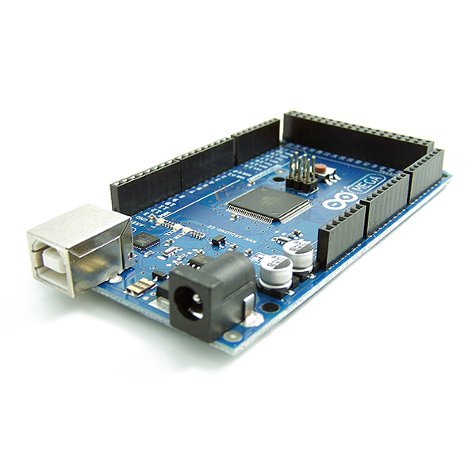
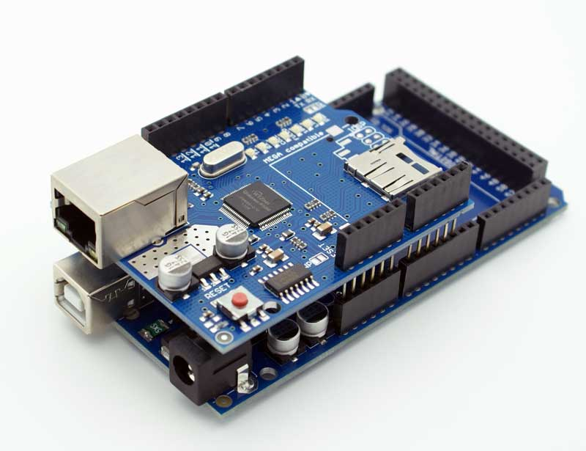
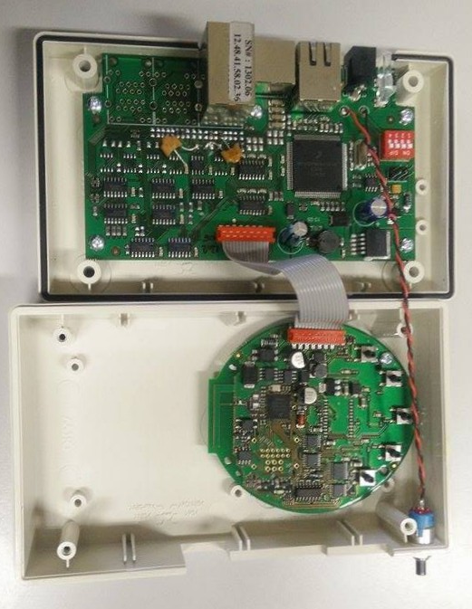
2. Fp6 – Communiquer avec les doseurs
Carte Arduino maître
Arduino Ethernet Shield
+
=
Doseurs MAX
Passerelle XMAX
II - Partie personnelle
Notes:
Connecté à la passerelle XMAX pour communiquer en ZIGBEE vers les DOSEURS

Slide 27
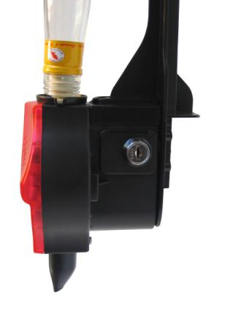


2. Fp6 – Communiquer avec les doseurs
Configuration d'un doseur MAX

Slide 28













2. Fp6 – Communiquer avec les doseurs
Configuration d'un doseur MAX
_PARAM_ZIGBEE
Mode autonome Mode connecté Mode routeur Mode paramétrage
_PARAM_ADDRESS
_PARAM_NETWORK
_PARAM_DISPLAY
_PARAM_DOSE1 à _PARAM_DOSE5

Slide 29
2. Fp6 – Communiquer avec les doseurs
ZigBee
Passerelle XMAX
Doseurs MAX
Caractéristique | ZigBee | Bluetooth | WiFi
Besoin mémoire | 4-32 ko | 250 ko + | 1 Mo +
Portée | 100m | 10m | 300m
Consommation | Très faible | Moyenne | Élevée
Vitesse de transfert | 20-250 kb/s | 1 Mb/s | 11-54-108-320-1000 Mb/s
Notes:
CONSOMMATION MEMOIRE PORTEE

Slide 30
2. Fp6 – Communiquer avec les doseurs
Carte Arduino maître
Passerelle XMAX
SYN
SYN, ACK
ACK
Échange de données
FIN, ACK
FIN, ACK
ACK
Notes:
Echange TCP
Zoom sur l'échange de données

Slide 31
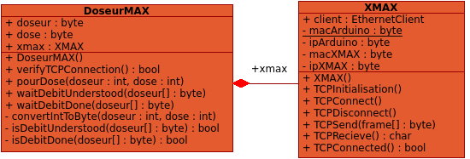
2. Fp6 – Communiquer avec les doseurs
Carte Arduino maître
Passerelle XMAX
Utilisation de la méthode : waitDebitDone()
Trame d'ordre de débit
Doseur (2) | 0x05 (1) | 0x14 (1) | Dose (1) | Nb Pulse (2) | Mode (1)
Utilisation de la méthode : pourDose(Doseur ; int, Dose : int)
Trame de confirmation de débit
Doseur (2) | 0x06 (1) | 0x08 (1) | Dose (1) | Dose en ml (2) | Valeur de conversion (2)
Utilisation de la méthode : waitDebitUnderstood()
Trame annonçant que le débit est achevé
Doseur (2) | 0x01 (1) | 0x08 (1)
Notes:
ECHANGE DE DONNEES
Les méthodes concernées
3 trames
On ne récupère que cette partie de la trame

Slide 32
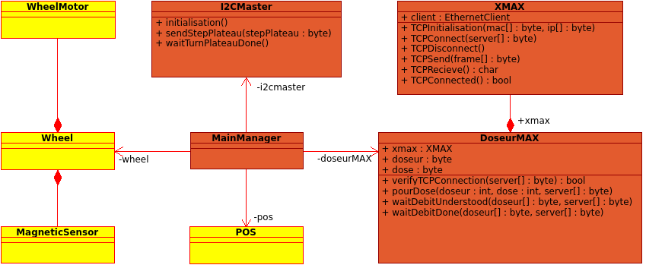
3. Tests unitaires
Notes:
Vous présenter les différents tests unitaires des principales méthodes des classes en rouge

Slide 33
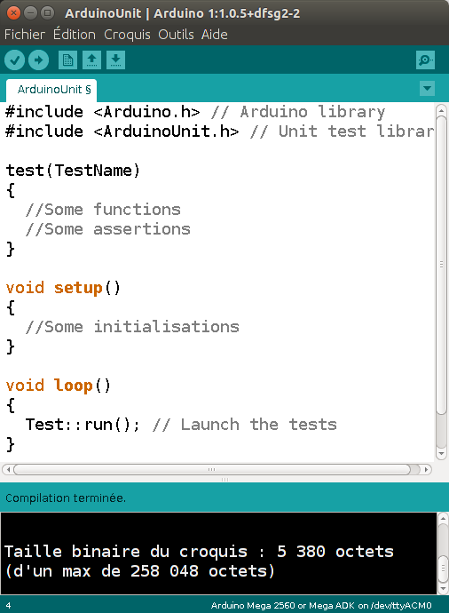
3. Tests unitaires
Framework de test unitaire ArduinoUnit
Qualités :
Facile à installer
Facile à utiliser
Bon nombre d'assertions
Défauts :
Lancement des tests par ordre alphabétique
Notes:
Pour réaliser ces tests, ArduinoUnit

Slide 34
4. Tests d'intégration
Plan des tests d'intégration :
Intégration des classes I2CMaster/I2CSlave et Plateau
Intégration de la classe Roue
Intégration des classes DoseurMAX et XMAX
Intégration de la classe POS
Notes:
Controler le plateau depuis la carte maitre puis puis puis

Slide 35
5. Planning
Sprint 1
Sprint 2
Sprint 3
Sprint 4
Sprint 5
Sprint 6
Configuration du logiciel APAX
Création des gestionnaires MainManager et SecondaryManager
Études sur l'I2C
Compréhension de l'environnement Arduino
Versement de doses à partir d'une carte Arduino
Versement d'une dose à partir d'un poste
Configuration des doseursMAX
Programmation de la séquence complète dans les gestionnaires
(intégration des différentes classes du programme)
Envoi de messages via l'I2C entre deux cartes Arduino
Création de la classe XMAX (connexion TCP)
Création de la classe DoseurMAX
Tests de programmes existants
Versement de doses grâce à APAX
Création des classes I2CMaster/I2CSlave
Optimisation et stabilisation du programme complet
Notes:
Le projet s'est déroulé sur 6 sprints
1 sprint = 2-3 semaines

Slide 36
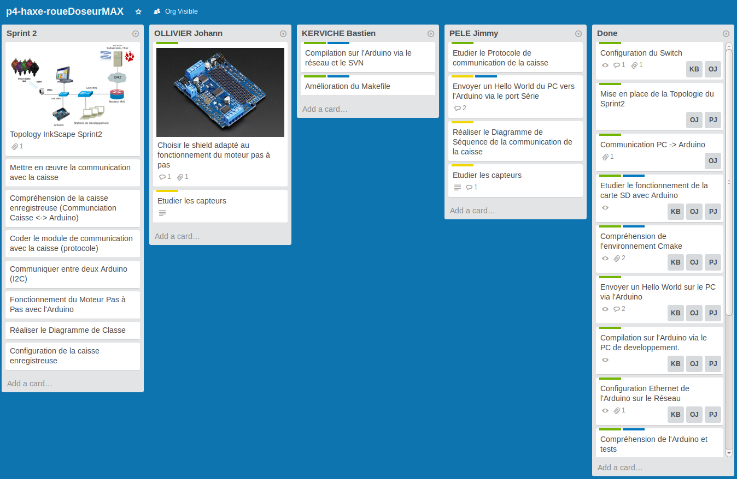
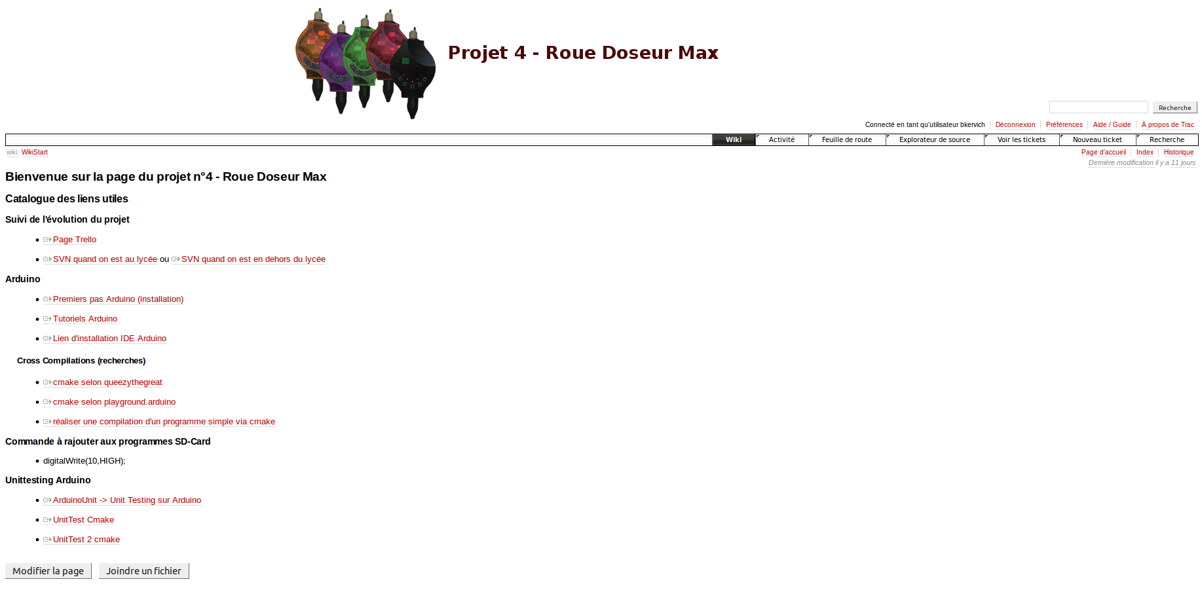
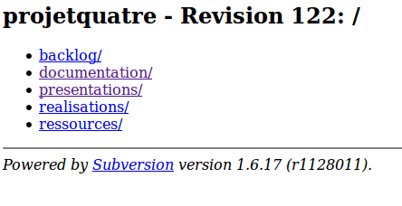
5. Planning
Notes:
Outils pour respecter le planning, se fixer des objectifs, communiquer et échanger

Slide 37
III - Conclusion
Notes:
17 minutes ~

Slide 38
Sommaire
I - Introduction
II - Partie personnelle
III - Conclusion
1. Tâches supplémentaires
2. Situation dans le projet
3. Avis personnel

Slide 39
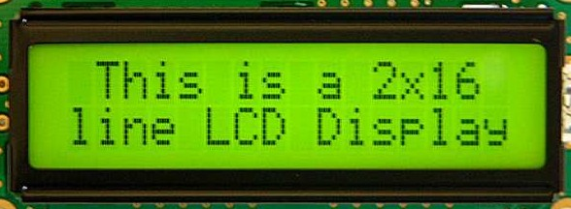
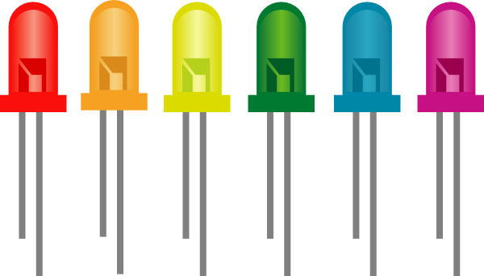
Conclusion
Id. | OK | !OK | Observations
Fp1 | V |  | La communication entre la carte Arduino maître et esclave est opérationnelle
Fp1 |  | X | Les gestionnaires sont opérationnels
Fp6 | V |  | La communication avec les doseursMAX est opérationnelle
Points restants à développer :
Classe POS (caisse enregistreuse)
Intégrer la classe POS au gestionnaire MainManager
Améliorations possibles :
III - Conclusion
Notes:
Mes collègues et moi n'avont pas encore réussi à faire communiquer la caisse enregistreuse à la carte Arduino
Problemes possibles : TCP, Dysfonctionnement moteur, communication I2C..

Slide 40
Conclusion
Tâches supplémentaires :
Création/configuration SVN/TRAC
Programmes BASH
Création d'une caisse enregistreuse virtuelle
Recherche d'un framework de test unitaire
III - Conclusion

Slide 41


Conclusion
III - Conclusion
Notes:
Programmation embarqué→enrichissant,création d'une passion→LicencePro SEICOM
Chef de projet : expérience unique, capable de gérer une petite équipe sans trop de difficulté

Slide 42
Merci de votre attention !
III - Conclusion
Notes:
Nous allons passer aux tests unitaires, je vous prie de bien vouloir me suivre !

